Slide 1
Комплексный подход
«Энвижн Груп» к информатизации здравоохранения

Slide 2
5 общепринятых принципов развития медицины в мире
Безопасность пациентов (снижение риска причинения вреда состоянию здоровья пациентов)
Качество медицинской помощи (удовлетворенность пациентов, эффективность оказания медицинской помощи)
Доступность медицинской помощи (равный доступ к помощи для всех граждан, уменьшение времени ожидания медицинской помощи, оптимальная загрузка ресурсов)
Вовлеченность пациентов (ориентация на пациента, его вовлечение к участию в процессе лечения)
Непрерывность медицинской помощи (координация действий и обмен информацией между различными медицинскими организациями, оказывающими помощь)

Slide 3
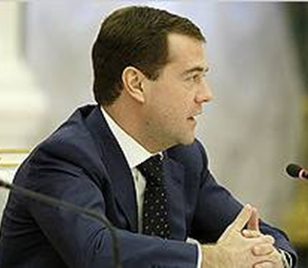
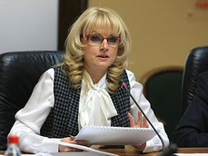
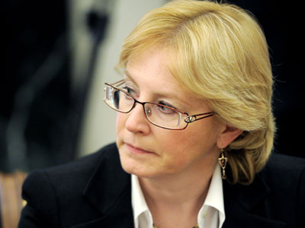
Тезисы о необходимости модернизации в сфере здравоохранения РФ
…Предстоит определить, какие новые технологии будут внедряться в наших медучреждениях, чтобы люди могли получать качественную помощь не только в областных больницах, но и по месту жительства, в том числе за счет создания крупных межрайонных центров…
…В здравоохранении – мы тоже говорили уже неоднократно, и определенные попытки были сделаны – надо перейти к ведению истории болезни в электронном виде, унифицировать социальные карты и другие формы учета…
…Региональные программы модернизации здравоохранения, которые рассчитаны на 2011–2012 годы, исполнены пока только на 14%, однако регионы набирают хорошие темпы и вполне могут справиться со своими амбициозными планами…

Slide 4
Задачи высокого уровня
Сбор информации из различных источников
Анализ собранной информации
Оптимизация процессов внутри организации
Принятие решений на основе полученных данных
Предоставление информации
Обеспечение возможности интеграции со сторонними решениями
Обеспечения надежности и отказоустойчивости системы
Notes:
Далее рассмотрим функции системы являющиеся необходимыми для реализации единой государственной информационной системы в сфере здравоохранения.

Slide 5
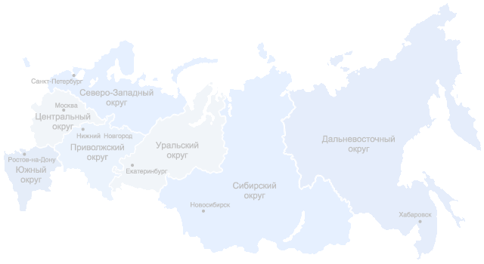
Реализация
Создание инженерной инфраструктуры на уровне 1-го категорийного ЦОД класса TIER-III по стандарту TIA-942
2-х годичная программа модернизации
От 5 производителей оборудования и программного обеспечения для телекоммуникационной и вычислительной составляющей
Больше 10 основных софтовых подсистем, работающих через единую шину
От 50 человек технического персонала для эксплуатации построенной системы
100-ни корпусов в лечебно профилактических учреждениях
Более 500 позиций номенклатур для поставки
Создание оптических и медных каналов связи общей длинной более 1000 км
Notes:
Нужно понимать комплексность поставленной задачи и при выборе решения для реализации данного проекта следует учитывать ряд факторов усложняющих его при использовании традиционных подходов и технологий – те локальное размещения оборудования и попытка интеграции ПО на всех площадках и уровнях. Для систем такого класса во главу угла ставится гибкость решения, его способности к адаптации под существующие условия без ущерба для безопасности.

Slide 6
Сложность согласования
Согласованное решение:
Главы лечебно-профилактические учреждений
Министерство/департамент здравоохранения региона
Министерство/департамент информатизации региона
Фонд обязательного медицинского страхования
Другие ведомства, отвечающие за связь
Notes:
Чтобы описать систему на концептуальном уровне определим её основные элементы и выполняемые ими функции. Система состоит из 4 классов субъектов между которыми и выстраиваются основные процессы взаимодействия.

Slide 7
Пирамида решения
Мультисервисная сеть передачи данных
Инженерная инфраструктура, ЦОД
Вычислитель, телемедицина
Медицинская информационная система

Slide 8
Наши сильные стороны
В год создаем и сдаем в эксплуатацию от 10 ЦОД класса TIER-III по стандарту TIA-942
В компании более 100 проектов со сроками реализации более года
Более 100 производителей авторизовали нашу компанию, многие по высшей планке
Макет «Системы 112», представленный на стенде, показывает наши возможности в реализации интеграции различных софтверных подсистем в единую шину взаимодействия
Более 200 сервисных инженеров обеспечивают непрерывность бизнеса у наших Клиентов
В течение 5 лет реализуем крупнейшие проекты в России по созданию и модернизации мультисервисных сетей
Выстроенные партнерские отношения с субподрядчиками на территориях позволяют оперативно сосредотачивать человеческие ресурсы

Slide 9
Оптика доктору
Технология настоящего
Более 1,5 миллионов инсталлированных портов
Экономически сравнима с традиционной медной технологией
Сокращение до 10 раз времени развертывания и внедрения
Готовность к передачи гигабайтов информации с диагностического оборудования без модернизации кабельной сети
Многолетний запас по полосе пропускания

Slide 10
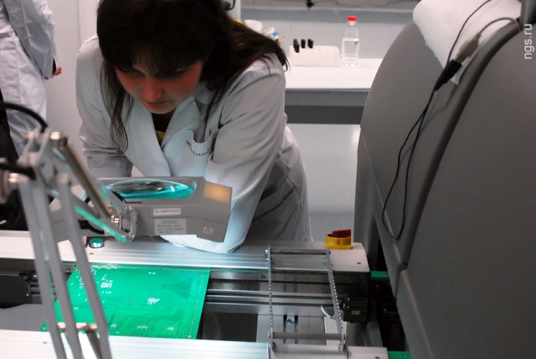
Использование оборудования российского производства
Новосибирская область
Технология GPON для подключения рабочих мест в лечебно-профилактических учреждениях
Терминальная станция, отвечающая всем требованиям построения системы

Slide 11
Предлагаем
План действий :
Детальная презентация специалистам на местах
Утверждение концептуальных решений
Полевое обследование ЛПУ
Разработка детального системного проекта
Разработка телекоммуникационной составляющей проекта с учетом возможностей операторов связи на территории
Подготовка предложений на двух-трехлетнюю перспективу

Slide 12
Спасибо за внимание!

